Slide 1
Wie ben ik
Thema 2 blok 2 Van rondtrekken naar een vaste woonplaats
Mens en Maatschappij

Slide 2
Waar gaat dit blok over ?
Van het verzamelen van eten naar zelf maken van eten
Van nomaden naar boeren
Op een vaste plek wonen ( dorp stichten ) Waarom deden ze dat ? Waar deden ze dat ? Hoe veranderde het landschap ?

Slide 3
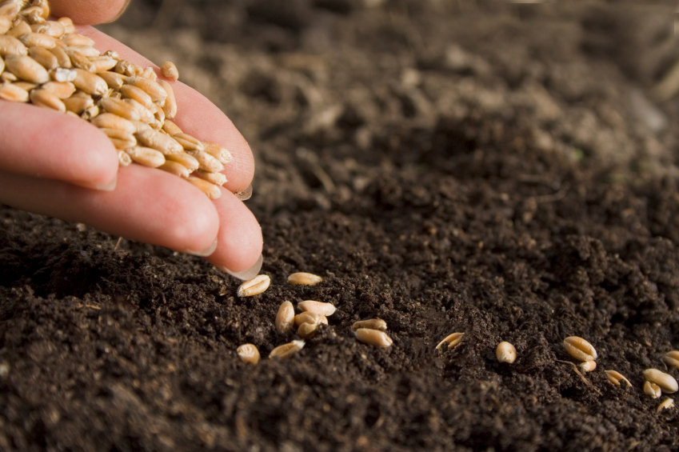
Het ontstaan van landbouw (akkerbouw )
De landbouw veranderde het leven van de mens Ontdekking van de landbouw zorgt ervoor dat mensen niet meer rond hoeven te trekken.
Mensen gingen hun omgeving veranderen - planten die niet lekker/niet bruikbaar waren laten staan - lekkere en bruikbare planten zaaien
Door zaaien en oogsten kreeg je akkers → akkerbouw ontstond

Slide 4
Het ontstaan van landbouw ( veeteelt )
Sommige dieren gaven meer melk dan andere
- die dieren werden gefokt
Je kreeg meer tamme dieren ipv wilde dieren ( koe, geit en schaap ) - Het houden van dieren is veeteelt
Veeteelt + Akkerbouw = Landbouw

Slide 5
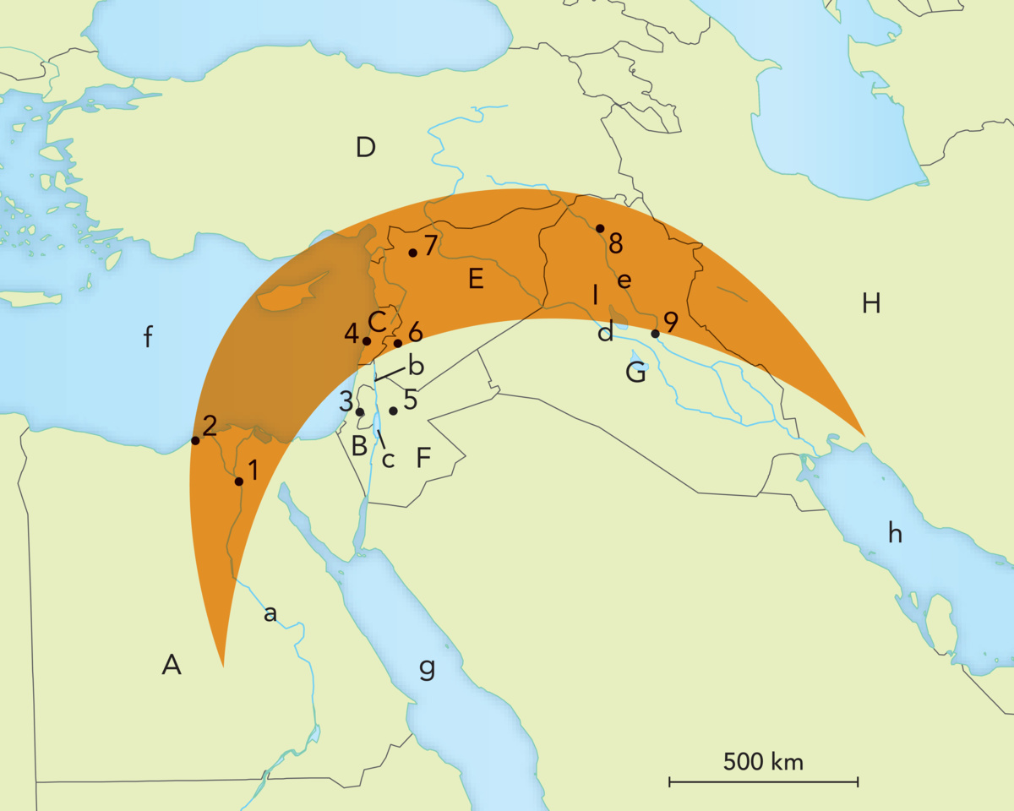
Het ontstaan van landbouw
De eerste boeren met landbouw bestaan leefde in het Midden-Oosten
Droog en warm klimaat + Rivieren uit de bergen → geschikte omgeving
Maken opdrachten:
3 (3c via google ) – 4
- Extra opdracht 2

Slide 6
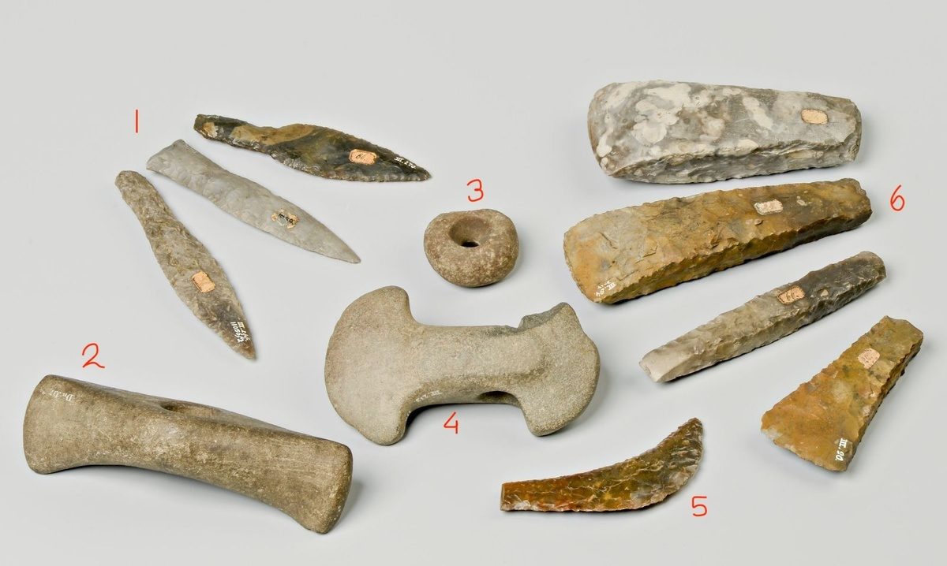
Aanpassingen voor de landbouw
Door landbouw kwam men makkelijker aan voedsel
De mensen hielden tijd over: - betere huizen bouwen - andere beroepen
Door bij elkaar te wonen kwam er meer samenwerking - Samen bedenk je betere dingen ( gereedschap en technieken )

Slide 7
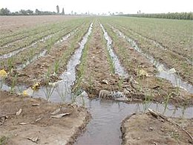
Aanpassingen voor de landbouw
Boeren leerde de natuur beter kennen:
- Planten groeien ( lucht, water, voedingsstoffen en licht )
Water → irrigatie water naar de akker laten stromen
Voedingsstoffen → mest of as op het land strooien
Maken opdracht 5b en 5c
Maken opdracht 6 gezamenlijk

Slide 8
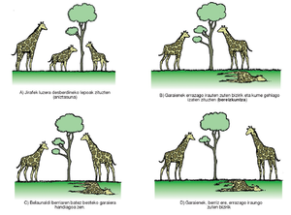
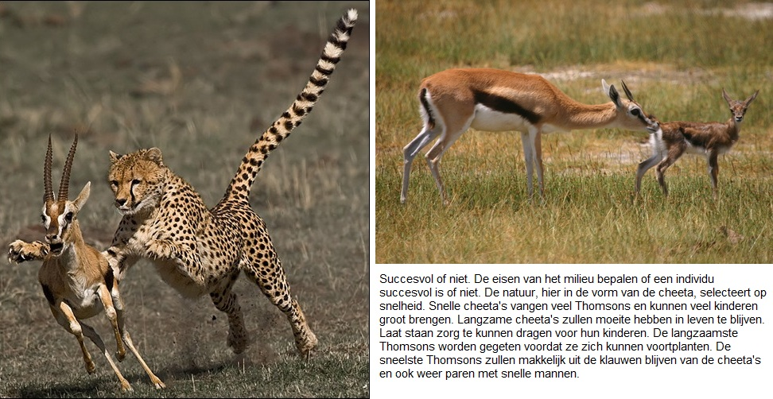
De verspreiding van de boeren
Nadeel van contact tussen dieren en mensen - Dierenziektes konden overslaan op mensen ( mensenziekten ). - Mensen gingen dood aan deze nieuwe ziektes - De sterkste mensen overleefden
Het overleven van de sterkste ( mensen ) = natuurlijke selectie

Slide 9
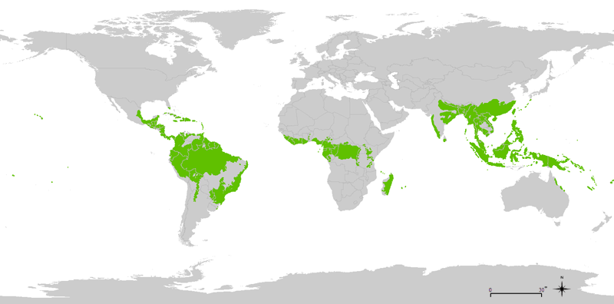
Daar en nu
Er worden meer bomen gekapt in het Amazonegebied in Brazilië
https://www.youtube.com/watch?v=gkQB5RnUQ20
Waarom kappen ze al die bomen ?
Wat zijn de nadelen van het kappen van al die bomen ?

Slide 10
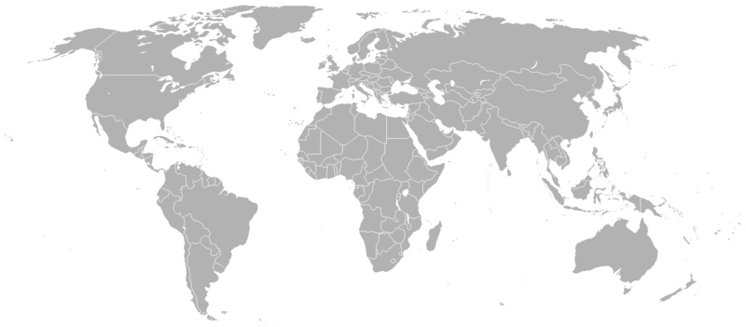
De eerste boeren in Nederland
De eerste boeren in Nederland leefden anders dan de eerste boeren in het Midden-Oosten! → Waarom ?
Ander klimaat ( kouder en natter )
Granen, bonen en erwten
Andere huizen ( hout en leem )
Andere brandstof ( hout )

Slide 11
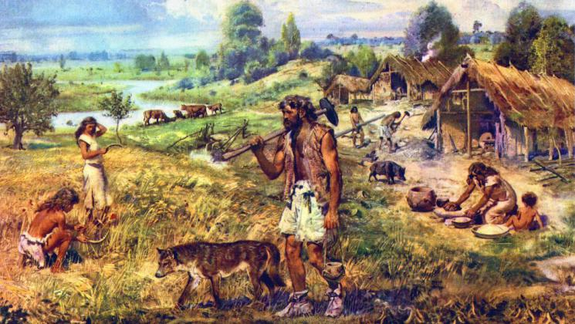
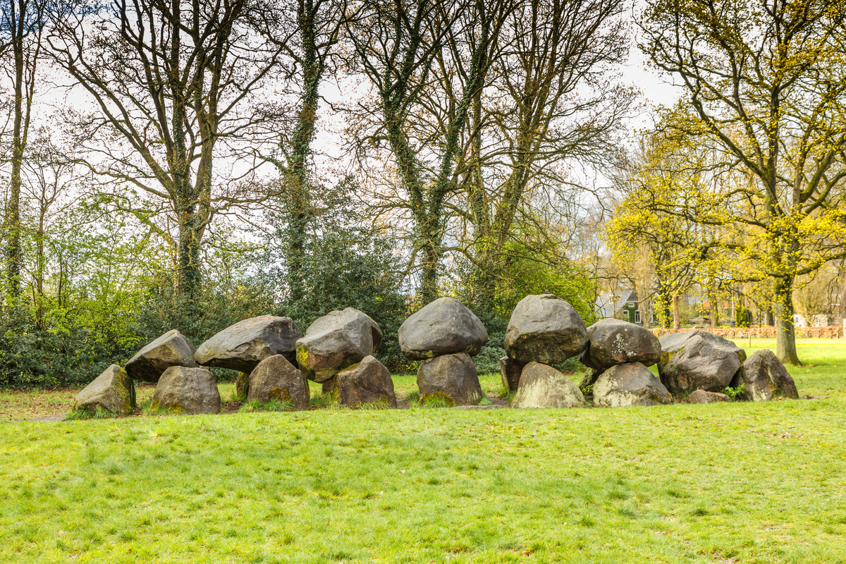
De eerste boeren in Nederland
Het leven op vaste plaatsen met landbouw veranderde het landschap
Van natuurlandschap naar een ingericht landschap
Eerste boeren in NL 7000 jaar geleden in Zuid Limburg.
Die periode heet de steentijd
https://www.youtube.com/watch?v=vQtf18fpuZg

Slide 12
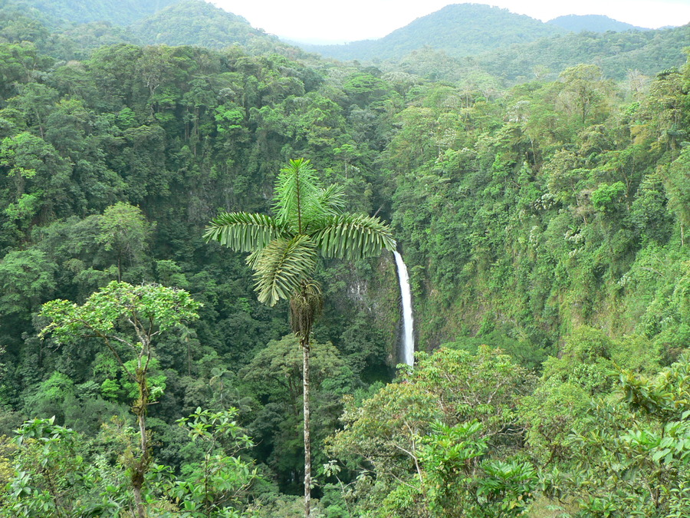
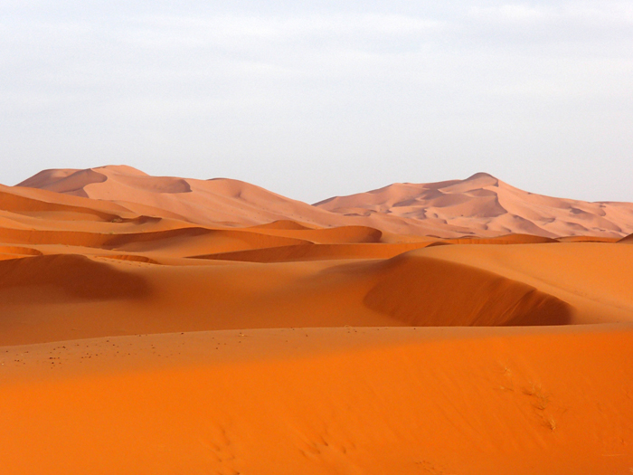
Verschillende producten uit verschillende streken.
Het klimaat bepaalt welke planten ergens groeien.
- Maken opdracht 13 en 14

Slide 13
Opdracht 15
Iedere tweetal kiest een ander gewas.
Geef dit door aan de docent
Lees de opdracht goed wat er op de poster moet
Poster op A4
Uitprinten

Slide 14
Herhaling
Opdracht 16 ( individueel maken en gezamenlijk bespreken )
Opdracht 17
Begrippen
Kennen en kunnen

Slide 15
Extra
Menukaart B

